Slide 1
Iniaciativas Comité Tecnológico
Arquitectura Tecnológica de Referencia del SIN.
Espectro Electromagnético dedicado para Servicios de Operación del SIN

Slide 2
Arquitectura Tecnológica para la Operación del SIN Avance
Comité Tecnológico

Slide 3
Retos y Necesidades Actuales
Se requiere un norte común tecnológico, que oriente los esfuerzos de todos los agentes-actores relacionados con el SIN.
Las decisiones tecnológicas de corto plazo, que responden a las exigencias del regulador, no se toman con base en un referente tecnológico objetivo a nivel país. (obsolescencia temprana)
Incorporación de nuevas tecnológicas aisladas, en la operación de la red y en el mercado con ausencia de criterios comunes de interoperabilidad y ciberseguridad.
Esfuerzos aislados en la adquisición e implementación de infraestructuras para responder a las necesidades de la operación y requerimientos regulatorios.
La necesidad de mejorar permanentemente la prestación del servicio para responder a las señales del regulador, a través de una evolución tecnológica planeada.
El incentivo para el despliegue de las energías renovables y los retos que esto implica para la operación del SIN.
La necesidad de resolver las problemáticas de interoperabilidad identificadas como barreras en la implementación de los sistemas de medición.

Slide 4
Arquitectura Tecnológica para la Operación del SIN
Objetivo:
Definir la arquitectura de referencia país que permita el desarrollo de los sistemas de monitoreo, automatización, comunicaciones y supervisión de las redes eléctricas, para una operación más segura, confiable y económica del SIN.
Convergencia hacia modelos de información semánticos.
Servicios, comunicaciones y protocolos que garanticen interoperabilidad de componentes y sistemas.
Ciberseguridad.
Gestión de la infraestructura tecnológica para la operación (Automatizaciones, Comunicaciones de control (intersystem and subsystem) y centros de control).
Tratamiento avanzado de la información de la infraestructura de servicio y de su operación y las jerarquías de responsabilidades y control.
“ANSI/IEEE 1471-2000: Es la organización fundamental de un sistema, representada por sus componentes, sus relaciones entre sí y con su entorno, así como los principios que gobiernan su diseño y evolución [ISO/IEC42010].”
Notes:
Que permita una evolución y eficiente e interoperable con visión País.
Evolución de un modelo único de información

Slide 5
Arquitectura de Redes Inteligentes
Objetivos Específicos
Proponer una arquitectura que integre todos los elementos y equipamientos, incluyendo sensores, datos de medición, dispositivos de protección y control, etc.
Definir una arquitectura que integre los sistemas de medición y medidores inteligentes acorde con la estrategia país.
Analizar otras funcionalidades de redes inteligentes que generen impacto en el SIN.
Identificar sinergias a nivel de los agentes del SIN, definiendo una arquitectura unificada a nivel país incorporando la jerarquía de control y el intercambio de información, enmarcado de concepto de interoperabilidad.
Determinar el nivel de madurez tecnológico y oferta del mercado para la implementación y la adopción de los estándares de industria y la arquitectura país.
Diseñar una hoja de ruta para la adopción de la arquitectura de referencia

Slide 6
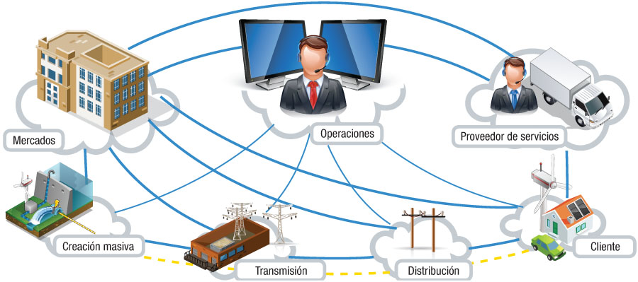

Arquitectura de Referencia del NIST
Modelo Conceptual
Notes:
Tomar referencia de la norma IEC

Slide 7
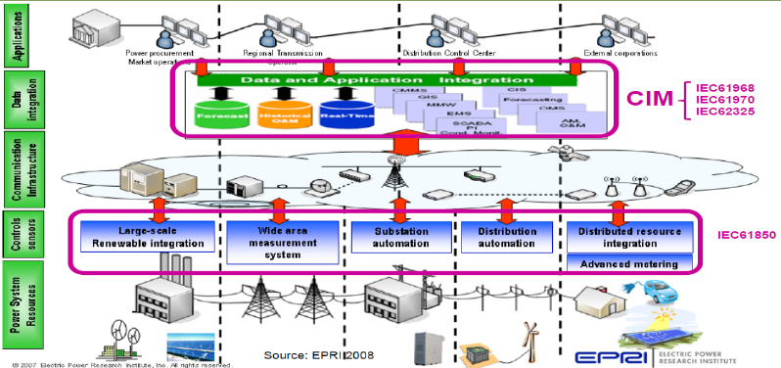
Arquitectura de Referencia del NIST

Slide 8
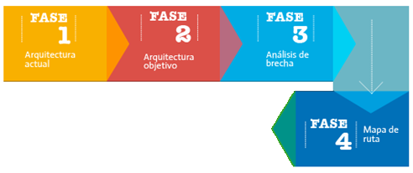
Estudio Arquitectura del SIN
Entregables:
Arquitectura integrada en el contexto actual
Arquitectura de detalle para la operación del SIN.
Arquitectura de detalle para medición y gestión de energía
Arquitectura tecnológica integrada con base en talleres
Mapa Ruta para la implementación.

Slide 9
Resultado del RFI
Entregable | Empresa 1 | Empresa 2 | Empresa 3 | Empresa 4
Tiempos de Ejecución | 4 Meses | 12 Meses | 4,5 Meses | 10 Meses
1. Documento inicial proponiendo una arquitectura integrada | $352.944.000 | $328.000.000 | $264.000.000 | $138.000.000
2. Documento de detalle del dominio de la operación | $346.752.000 | $326.800.000 | $158.400.000 | $144.000.000
3. Documento de detalle del dominio de la medición | $377.092.800 | $131.000.000 | $158.400.000 | $109.500.000
5. Documento final de la arquitectura | $743.040.000 | $100.000.000 | $79.200.000 | $117.000.000
6. Mapa de ruta | $908.160.000 | $87.400.000 | $132.000.000 | $108.000.000
TOTAL | $2.727.988.800 | $973.200.000 | $792.000.000 | $616.500.000
Nota: Todos los valores están sin IVA
Presupuesto estimado $ 1.000 millones de pesos antes de impuestos
Notes:
Colocar la nota de la 4 empresa sobre que no ofertó el mapa de ruta, los valores no incluyen IVA, el presupuesto estimado 1200 millones

Slide 10
Cronograma
2017
2018
Ene
Feb
Mar
Abr
May
Jun
Jul
Ago
Sep
Oct
Nov
Dic
Ene
Feb
Mar
Abr
Mayo
Jun
Financiación
Colombia Inteligente/CNO/UPME
Aprobación del CNO
Contrato
Contratación
Firma de Contrato
Desarrollo
Desarrollo Estudio Arquitectura
Revisión
Revisión/Div
Divulgación

Slide 11
Espectro Radioeléctrico Dedicado a la Operación Segura del SIN
Comité Tecnológico
Notes:
Incluir estas láminas en la presentación de Arquitectura.

Slide 12
Espectro Electromagnético Dedicado
Necesidad:
Mayores exigencias regulatorias en la calidad del servicio que implica mayor automatización, comunicaciones dispersas y de último kilómetro para operadores de red en zonas de no cobertura de operadores de telco.
Incertidumbre en las inversiones de infraestructura de telecomunicaciones de voz operativa de misión crítica trunking para servicios de operación del sector eléctrico.
Creciente congestión de las bandas no licenciadas que implican reubicación de enlaces, equipos y a futuro la posible implementación de tecnologías en bandas menos eficientes o no comerciales.
Retos en la implementación de soluciones de telecomunicaciones para satisfacer requerimientos de medición inteligente, dispositivos de la red en tiempo real, voz operativa de misión crítica, adquisición de datos SCADA para un mayor número de dispositivos discretos distribuidos a lo largo de la red de distribución.
Los OR´s deben implementar diversas soluciones de último kilómetro propietarias y utilizar la red de telecomunicaciones de terceros (con baja confiabilidad) en otros casos, para poder satisfacer dichas necesidades y enmarcado dentro del concepto de Arquitectura País para la operación del SIN.
Existen experiencias en EEUU y Europa que han destinado franjas el espectro para uso del S.E. que es necesario conocer y posiblemente adoptar como buenas prácticas.

Slide 13
Espectro Electromagnético Dedicado
Objetivo:
Obtener un rango del espectro radioeléctrico para soportar servicios operativos y de misión crítica para el sector eléctrico y acorde al concepto de Arquitectura Tecnológica País para la operación del SIN.
Analizar referentes internacionales de asignación del espectro para servicios de operación y misión crítica, identificando las tecnológicas mas eficientes, normativa y regulación empleadas.
Evaluar los recursos del espectro radioeléctrico del país, con el fin de definir las frecuencias más adecuadas para los servicios de misión crítica y operación del sector eléctrico.
Identificar las tecnologías aplicables en Colombia que permitan facilitar la implementación.
Estructuración de una propuesta para el uso del espectro para servicios de operación y misión crítica del S.E Colombiano y formular un plan para su implementación.

Slide 14
Espectro Electromagnético Dedicado
Se plantean 2 fases
Factibilidad y Acompañamiento
Fase II. Recomendaciones y acompañamiento en la implementación
CONCEPTO | VALOR [COP]
Servicios de Consultoría | $254.076.900
CONCEPTO | VALOR [COP]
Servicios de Consultoría | $109.539.500

Slide 15
Cronograma
Notes:
Quitar referencia de tiempo

Slide 16
Solicitud CNO
Aval para continuar con estas iniciativas
Evaluar posibilidad de apoyo económico por parte del CNO para cofinanciar las propuestas.
Aval para continuar con la gestión de búsqueda de financiación de los recursos restantes, con entidades como Colombia Inteligente, UPME, Colciencias, entre otras.

Slide 17
GRACIAS

